Slide 1
ALINEMEN VERTIKAL

Slide 2
Alinemen Vertikal
Alinemen vertikal adalah proyeksi sumbu jalan rel pada bidang vertikal yang melalui sumbu jalan rel tersebut
Alinemen vertikal terdiri dari garis lurus dengan atau tanpa kelandaian serta lengkung vertikal berupa busur lingkaran.

Slide 3
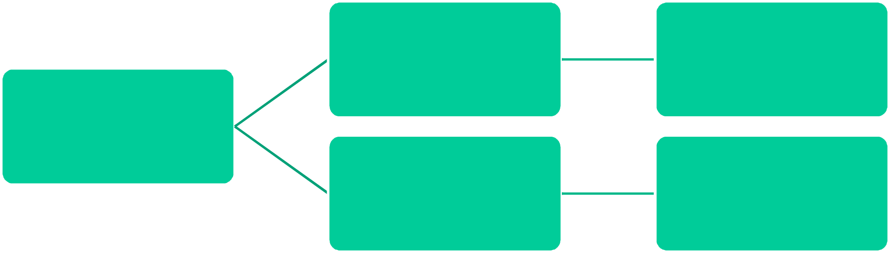
Alinemen Vertikal
Kelandain terbesar pada lintasa lurus
Jika terpaksa melebihi landai penentu
Landai penentu
Kelandaian
Landai curam

Slide 4
Pengelompokan Lintasan
Kelompok | Kelandaian (‰)
Emplasemen | 0 - 1,5
Lintas Datar | 0 – 10
Lintas Pegunungan | 10 – 40
Lintas dengan Rel gigi | 40 - 80

Slide 5
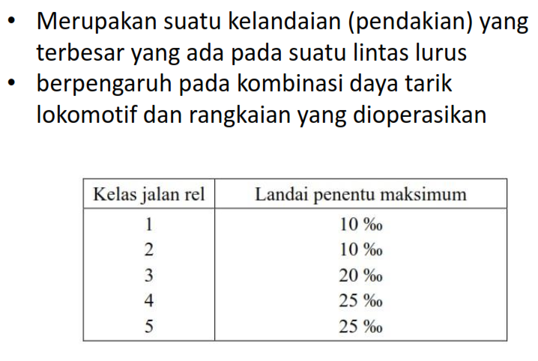
Landai Penentu

Slide 6
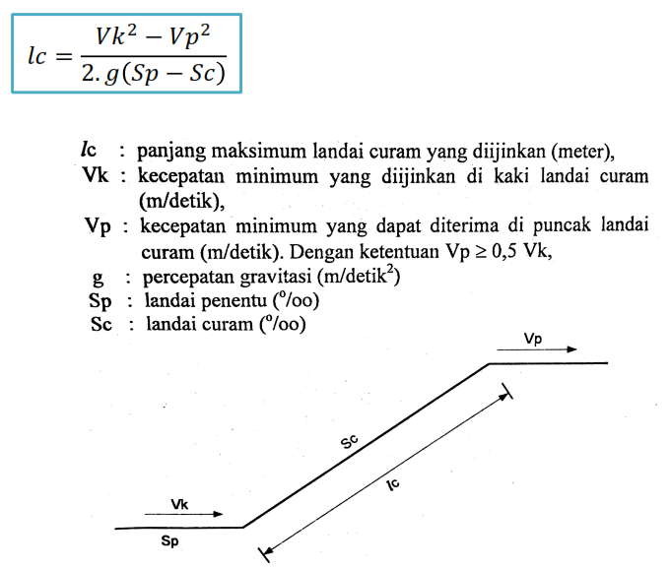
Landai Curam

Slide 7
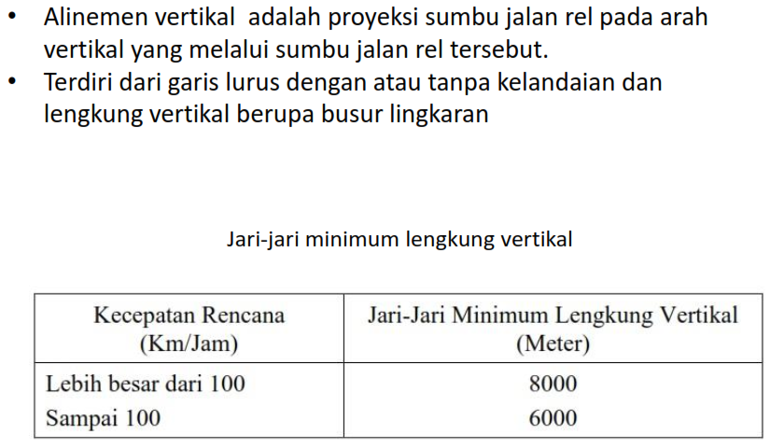
Alinemen Vertikal

Slide 8
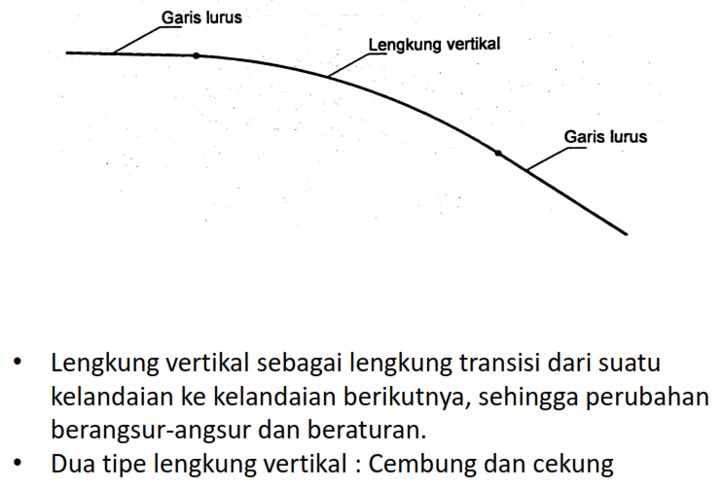
Alinemen Vertikal

Slide 9
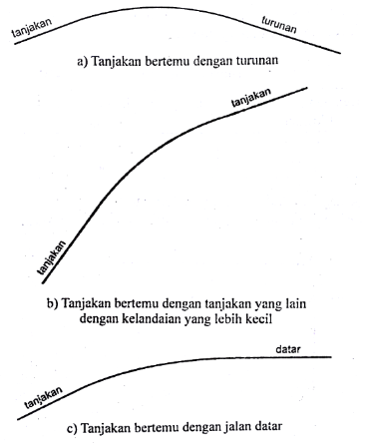

Slide 10
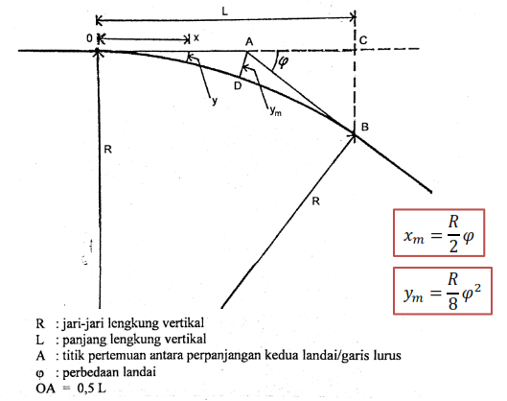
Geometrik Lengkung Vertikal Cembung

Slide 11
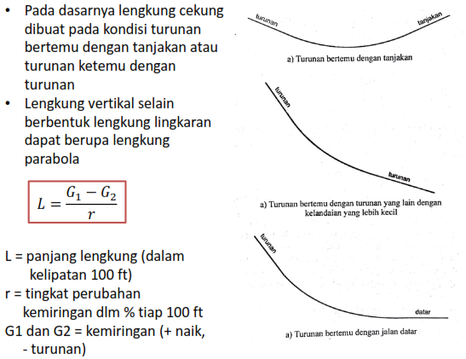
Geometrik Lengkung Vertikal Cekung

Slide 12
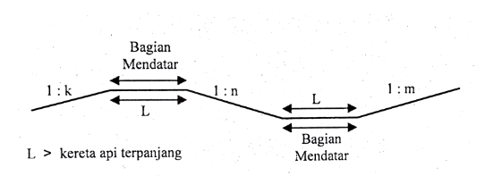
Geometrik Lengkung Vertikal Cekung

